Slide 1

МИНИСТЕРСТВО ОБРАЗОВАНИЯ РЕСПУБЛИКИ БЕЛАРУСЬ
УЧРЕЖДЕНИЕ ОБРАЗОВАНИЯ
ГОМЕЛЬСКИЙ ГОСУДАРСТВЕННЫЙ ТЕХНИЧЕСКИЙ
УНИВЕРСИТЕТ ИМЕНИ П. О. СУХОГО
Факультет автоматизированных и информационных систем
Кафедра «Информационные технологии»
КУРСОВОЙ ПРОЕКТ
На тему
Тема проекта: распределённое приложение «Сжатие изображений квантованием»
Выполнил: студент гр. ИТИ-41
Карпенко Д.Е.
Принял: доцент
Комраков В.В.

Slide 2



Перечень использованных технологий
.NET Core 6
C#
Winsocket

Slide 3
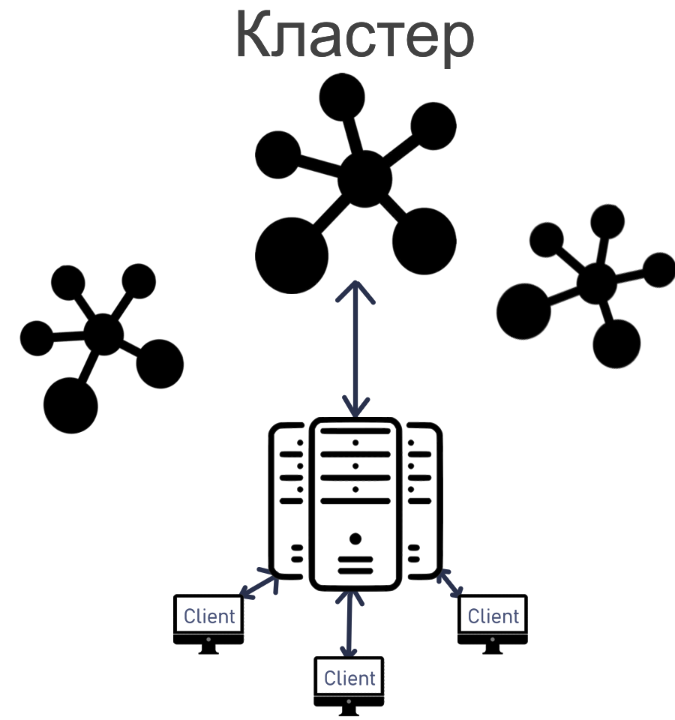
Модули распределенной системы
Кластер
Блок вычисления
Сервер

Slide 4
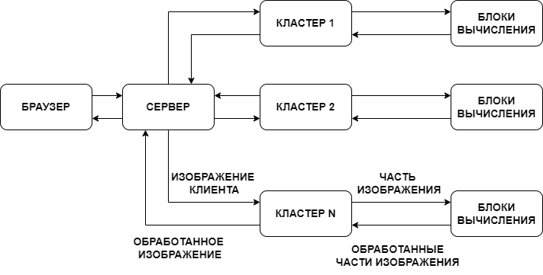
Архитектура приложения

Slide 5
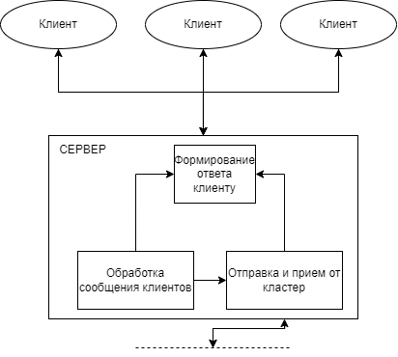
Архитектура сервера

Slide 6
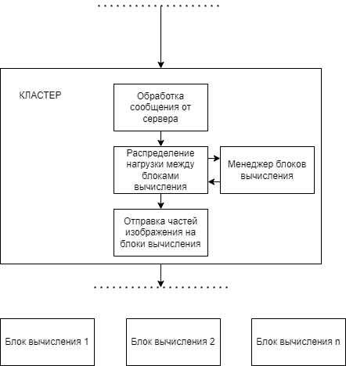
Архитектура кластера

Slide 7
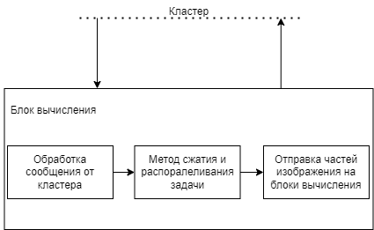
Архитектура блока вычисления

Slide 8
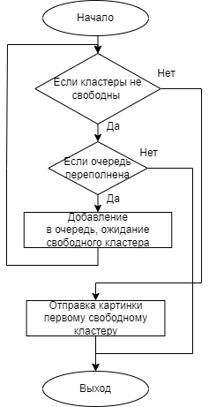
Алгоритм распределения нагрузки на кластеры

Slide 9
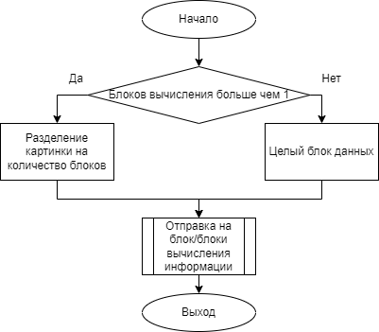
Алгоритм распределения нагрузки на блоке вычисления

Slide 10

Алгоритм работы функции
По сжатию картинок
Биты данных преобразовываются в BitMap формат.
Проверяется, то что картинка кратна 8, если она не кратна 8, то добавляется падинг.
Деление картинки на блоки 8 на 8 пикселей.
Нагрузка распределяется при помощи встроенного метода Parallel. Дальше для каждого блока пикселей создается поток.

Slide 11
Алгоритм работы функции
По сжатию картинок
Поток вычисляет Дискретное косинусное преобразование для каждого канала, потом квантует с специальной матрицей.
После квантования происходит деквантование и обратное Дискретное косинусное преобразование.
Блок перезаписывается.
Повторяется до того момента пока все блоки будут не обработаны.
Объединяет блоки и возвращает биты данных.

Slide 12

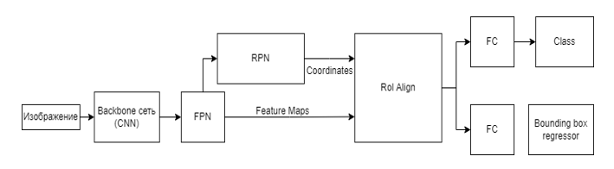
Исходные картинки
Картинка высокого разрешения, формат png, размер 7.87 мб, номер 1
Картинка малого разрешения, формат png, размер 16кб, номер 2

Slide 13
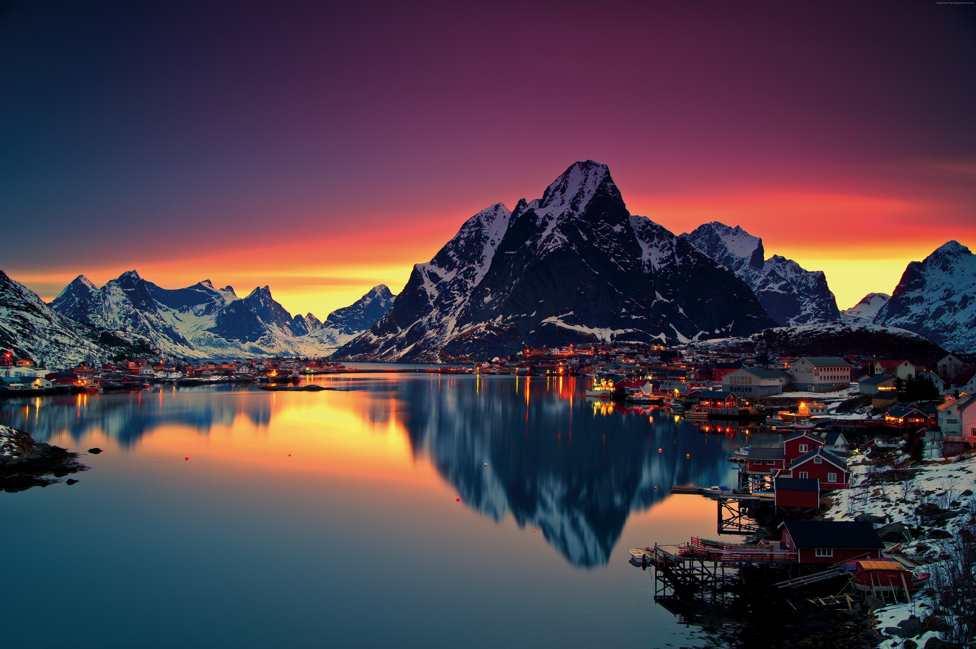

Картинка высокого разрешения, формат jpeg, размер 1.08 мб, номер 3
Исходные картинки
Картинка высокого разрешения, формат jpeg, размер 3.07 мб, номер 4

Slide 14

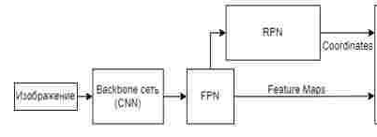
Обработанные картинки
Часть картинки 1
Часть картинки 2

Slide 15


Обработанные картинки
Часть картинки 3
Часть картинки 4

Slide 16
Анализ результатов проделанной работы
Реализован сервер
Реализована кластер
Реализована блок вычисления
Создан алгоритм распределения нагрузки на кластеры
Создан алгоритм распределения нагрузки на блоки вычисления
Создан алгоритм, который распараллеливает нагрузку на блоки вычисления

Slide 17
Вывод
Разработана распределенная информационная система для сжатия картинок методом квантования. Проведены нагрузочные тесты.

